Slide 1

مهارة الكتابة الإدارية
الثلاثاء 1444/10/26هـ إلى الأربعاء 27 / 10 /1444هـ
تقديم: د. عبدالعزيز بن حمود البلوي

Slide 2
ماهي المهارة؟
الثلاثاء 1444/10/26هـ إلى الأربعاء 27 / 10 /1444هـ
تقديم: د. عبدالعزيز بن حمود البلوي

Slide 3
مهارة في اللغة: وهي مصدر (مَهَرَ)، وتعني القدرة على أداء عمل بحذق وبراعة.
والمهارة بمعناه الاصطلاحي: هي التمكن من انجاز مهمة بكيفية محددة وبدقة متناهية، وسرعة في التنفيذ، والمهارة درجة إجادة وليست نشاطا مستقلا.
الثلاثاء 1444/10/26هـ إلى الأربعاء 27 / 10 /1444هـ
تقديم: د. عبدالعزيز بن حمود البلوي

Slide 4
ما هو الفرق بين المهارة والموهبة؟
الثلاثاء 1444/10/26هـ إلى الأربعاء 27 / 10 /1444هـ
تقديم: د. عبدالعزيز بن حمود البلوي

Slide 5
المهارة: قدرة الشخص وخبرته في أداء مهمّة معيّنة، حيث تأتي هذه القدرة من خلال التعلّم الممنهج والممارسة والتمرين المستمريّن.
إنها باختصار نتيجة المثابرة وبذل الجهد للتحسّن والتطوّر في مجال معيّن.
الثلاثاء 1444/10/26هـ إلى الأربعاء 27 / 10 /1444هـ
تقديم: د. عبدالعزيز بن حمود البلوي

Slide 6
الموهبة: القدرة الخاصة على القيام بأمر ما، والتي يمتلكها الفرد فطريًا دون أي تمرين أو تدريب. إنها شيء تبدع في القيام به دون جهد أو عناء يذكر. تولد الموهبة مع الشخص، وتكون في الغالب مخفية حيث يجب اكتشافها والاعتراف بها في الوقت المناسب، لأنها أشبه بالمادة الخام التي تحتاج للمعالجة والعناية حتى تنمو وتتطوّر.
الثلاثاء 1444/10/26هـ إلى الأربعاء 27 / 10 /1444هـ
تقديم: د. عبدالعزيز بن حمود البلوي

Slide 7
أهداف البرنامج
أن يكون المتدرب قادراً على :-
1- أن يحدد عناصر وأجزاء وأشكال التقارير الإدارية والرسائل والمذكرات.
2- أن يطبق خطوات إعداد تقرير إداري جيد وكتابة رساله فاعله.
3- أن يطبق المهارات الفنية في إعداد وتصميم كتابة التقارير والمراسلات .
4- أن يتعرف على المهارات والقواعد اللغوية في كتابة المراسلات المختلفة.
الثلاثاء 1444/10/26هـ إلى الأربعاء 27 / 10 /1444هـ
تقديم: د. عبدالعزيز بن حمود البلوي

Slide 8

كتابة الـتـقـارير والمراسـلات الاداريـة
الثلاثاء 1444/10/26هـ إلى الأربعاء 27 / 10 /1444هـ
تقديم: د. عبدالعزيز بن حمود البلوي

Slide 9
قنوات الاتصال
هل الكتابة هي الخيار الأفضل في المواقف التي تواجهها ؟
هل يتعين عليك لكي تتواصل مع الطرف الآخر في موقف معين أن تكتب له أم تحادثه على الهاتف أم تلتقي به وجها ً لوجه ؟
إن تقرير كيفية توصيل رسالتك هو الخطوة الأولى .
الثلاثاء 1444/10/26هـ إلى الأربعاء 27 / 10 /1444هـ
تقديم: د. عبدالعزيز بن حمود البلوي

Slide 10
تــدريـــب:
قنوات الاتصال
تخير ترتيب تفضيلاتك : في كل من المواقف التالية ، هل ستلجأ ، من أجل توصيل رسالتك إلى الطرف الآخر ، إلى الكتابة له أم إلى محادثته على الهاتف أم إلى مقابلته ؟
تخبر عميلا ً مهما ً بتأخر كبير في موعد التسليم.
تؤكد على استلام طلبيه كبيرة.
تغير إجراءا ً مهما ً في العمل لفريقك.
تعرض لرئيسك في العمل فرصة عمل نادرة وكم من الممكن أن تشتمل على خطورة؟
ترفض طلبا ً قدمه لك أفراد طاقم العمل للحصول على زيادة في الراتب
الأحد 1444/4/12هـ إلى الأربعاء 15 / 4 /144هـ
تقديم: د. عبدالعزيز بن حمود البلوي

Slide 11
قنوات الاتصال
الإجابات الموصى بها :
تحدث معه على الهاتف أو قابله لكي تشرح له الأمر ، ثم اكتب له للتأكيد .
تحدث على الهاتف لتوجيه الشكر، ثم اكتب للتأكيد على التفاصيل .
اكتب لهم توضيح الأمر ، ثم تقابل معهم لشرح وتفسيره
اكتب له ، ثم قابله وجها ً لوجه .
تقابل معهم لشرح الأمر
الثلاثاء 1444/10/26هـ إلى الأربعاء 27 / 10 /1444هـ
تقديم: د. عبدالعزيز بن حمود البلوي

Slide 12
قنوات الاتصال
الكتابة هي الخيار الأفضل عندما تكون هناك حاجة إلى :
  تقييم ولكن غير فوري
  سجلات قانونية دقيقة
  معلومات وتفاصيل معقدة
المحادثة على الهاتف هي الخيار الأفضل عندما تكون هناك حاجة إلى :
  تقييم لفظي فوري
  التعامل مع مشكلات طارئة
  حقائق بسيطة
المقابلة المباشرة هي الخيار الأفضل عندما تكون هناك حاجة إلى :
  تقييم فوري لفظي وغير لفظي
  إظهار ورصد الحقائق والمشاعر
  معلومات حساسة وسرية
الثلاثاء 1444/10/26هـ إلى الأربعاء 27 / 10 /1444هـ
تقديم: د. عبدالعزيز بن حمود البلوي

Slide 13
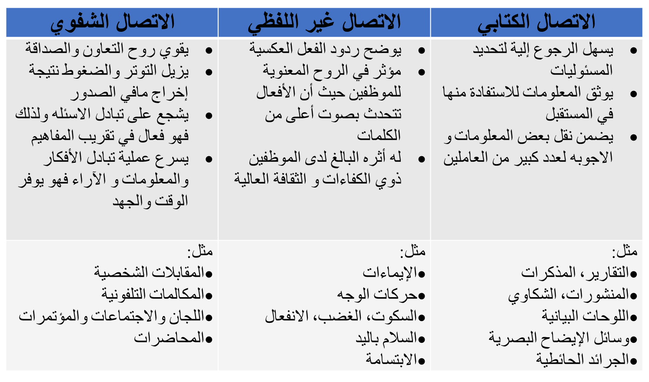
أنواع الاتصالات
الأحد 1444/4/12هـ إلى الأربعاء 15 / 4 /144هـ
تقديم: د. عبدالعزيز بن حمود البلوي

Slide 14

مهارة الكتابة الإدارية
استراحة
الثلاثاء 1444/10/26هـ إلى الأربعاء 27 / 10 /1444هـ
تقديم: د. عبدالعزيز بن حمود البلوي

